Slide 1
产品中心 - 产品配置
架构设计
日立解决方案 June, 2020

Slide 2
功能架构
角色
超级管理
品牌管理
租户管理-高级管理
租户管理-普通管理
只读用户
产品配置
租户管理
键位管理
分组管理
MC同步数据
（预计算）
属性管理
产品组管理
图片批量上传
LinkId
键位名称同步
属性赋权
渠道管理
版本管理
版本下发
系统菜单
角色管理
用户管理
日志管理

Slide 3
系统关系
MC
全量计算
是否有通知接口？
1、增量发版通知 （对方提供接口调用）
2、basic 、store 的 固定时间的，不需要通知
增量紧急计算
预计算RestApi
紧急计算RestApi
产品运营
产品配置平台
Kafka
EC菜单
系统
新增LinkId 、键位名称同步
版本文件By basic
By Store
图片
SSO
统一认证平台
内部用户SSO登录

Slide 4
产品配置-MC接口-文件
/data/ALL
----/20200701
---/KFC
---filelist.txt
---basic.txt
---WXI011.txt
---SHA037.txt
---PSH005.txt
---.......
---/PHDI
----/20200702
----/20200703
MC
全量计算
增量计算完成通知
产品配置平台
增量紧急计算
/data/ADD
----/requestId
---/KFC
---filelist.txt
---basic.txt
---WXI011.txt
更新：
1.品牌键位信息（名称）
2.租户的Draft键位名称

Slide 5
系统关系-MC接口-MQ
MC
1.设键流程产生LinkId、键位名称
2.人工补偿产生LinkId、键位名称
3.系统上线批量产生老键位LinkId、键位名称
产品配置平台
Kafka
消费MQ、Merge到Draft键位

Slide 6
系统关系-MC接口-RestAPI
MC
basic计算结果拉取接口
（by键位linkId）
产品配置平台
bystore计算结果拉取接口
（by餐厅code）
保持现有CMS数据同步方式
1.MC人工触发
2.产品配置手工填写requestId拉取
3.适用于：预计算和紧急计算

Slide 7
业务场景回顾
整体业务场景 前提条件 租户已经创建完毕
MC 系统
产品配置平台
MC键位配置管理员
品牌管理
租户管理-高级管理 / 租户管理-普通管理
待领取键位
导入键位/产品组
申请新键位
开始
版本管理
配置键位/产品组
MC导入
Kafka
公共值设置
配置MC属性
LinkId
键位名称
品牌
键位/产品组添加到分类
发布版本
紧急计算
键位名称
预计算
每日全量计算
By Store
By Basic
结束
产品
运营
By Store
By Basic
EC菜单
系统

Slide 8
技术框架
vue
Vue-loader
Less（css）
vuex
前端使用vue
后台服务使用Spring cloud
前端
bootstrap
EventBus
webpack
SkyWalking
Eureka
Apollo
Rest
Feign
Xxl-job
Spring Security
布局配置:提供业务配置的界面布局配置
服务端
Ribbon
Redis
Kafka
Nginx
1.文件采用 mmap共享内核
对mmap的读性能和原生的RandomAccessFile的读性能做了一下对比，从时间上比较，耗时不足之前的400分之一。直接读536870910大小的物理文件，耗时199532毫秒。mmap之后，再按再同的频度读相同的数据，耗时484毫秒。
中间件
mmap
mount
数据库
存储
文件
存储
mysql
samba
rsync

Slide 9
系统架构（服务拆分，服务间调用）

Slide 10
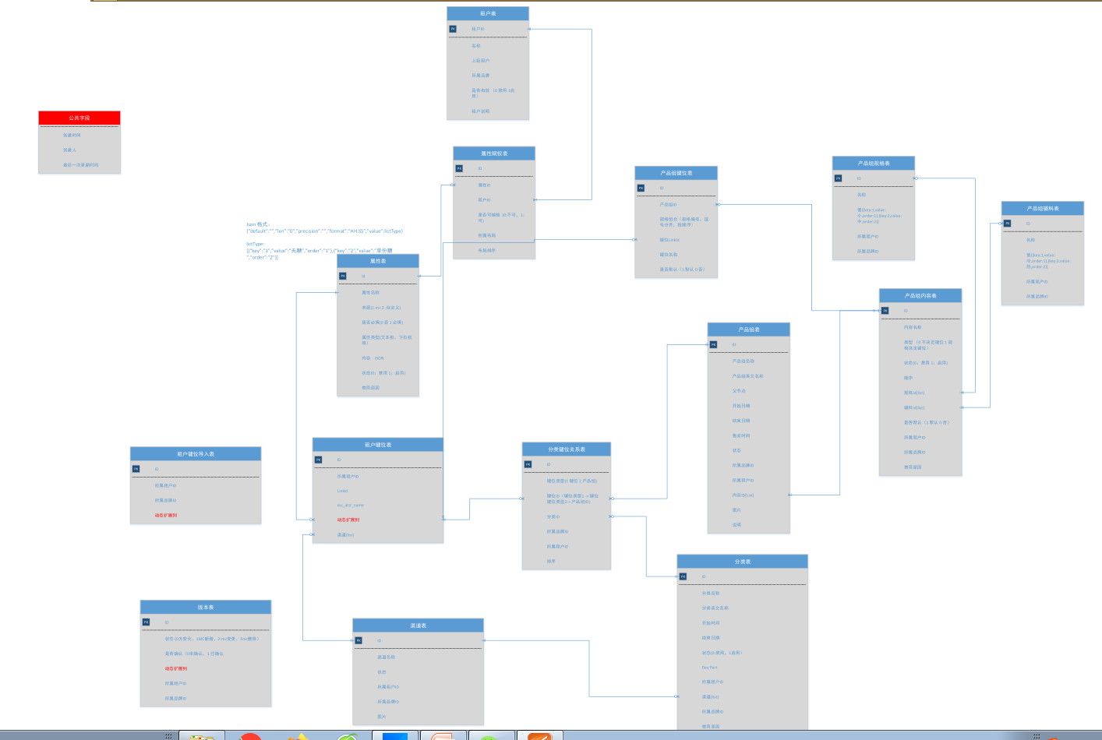
核心数据模型 （visio）
文件服务
图片服务
Mc拉取服务

Slide 11
自定义属性动态扩展-文件存储（建议）
实际文件kfc-preorder-index（租户）
实际文件kfc-delivery.index （租户）
租户键位表按照渠道生成索引文件和实际存储文件
用户通过mmap打开内核共享内存文件，多用户可以读取一份内存映射。根据渠道保存到文件。
A用户改变了数据，B用户可以读取到改变的数据。
 | 网上显示名 | 味道 | .....
100
104
105
 | 网上显示名 | 味道 | .....
100
104
105
tenant | 文件位置 | 路径图片
kfc | /data/KFC-index | /data/A/
Kfc_preorder | /data/kfc-preorder-index | /data/B/
Kfc_delivery | /data/kfc-delivery.index | /data/C
单租户：500列*30000行=1500万
id | tenant | channel | LinkId
1 | Kfc_preorder | 美团,饿了吗... | 100
2 | Kfc_preorder | 美团,饿了吗... | 104
3 | Kfc_delivery | 美团,饿了吗... | 104

Slide 12
自定义属性动态扩展-数据库存储
1:一个键位300个属性，30000个键位
2：单租户：300属性*30000键位=900万行
3：20个租户
900万*20= 1.8亿
一个租户一个表
创建租户时候自动创建一个表
id | tenantId | Link_id | Field_key | Field_value | channel | Mc_attr_name
1 | KFC | 00001 | 网上显示名 | net
2 | KFC | 00001 | 网上显示中文名 | 网络
3 | KFC | 00001 | 口味 | 甜酸
4 | KFC | 00001 | 价格 | 100
.... | .... | ..... | .... | ....

Slide 13
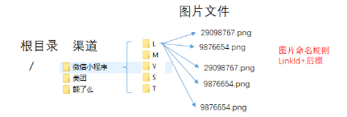
版本数据存储文件
单租户：500列*30000行=1500万
文件存储
复制图片路径文件夹
自定义产品属性（内存）文件
KFC-20200101-v001
29372376.png
KFC-20200101-v002
40983876.png
数据库获取
PH-20200101-v001
78653467.png
mysql
文件接口
自定义字段
Rest
请求
id | tenant | 文件位置 | 图片路径 | ver
1 | KFC | /data/KFC-20200101-v001 | /data/C | 1.1
2 | PH | /data/PH-20200101-v001 | /data/B | 2.1
3 | KFC | /data/KFC-20200101-v001 | /data/C | 1.5
MC产品属性
MC字段
前端VUE
版本服务

Slide 14
框架 –增量（增加/修改）版本数据存储文件
单租户：500列*30000行=1500万
文件存储
复制图片路径文件夹
自定义产品属性表
增量文件
29372376.png
合并生效后文件
40983876.png
数据库获取
最初生效文件
78653467.png
mysql
文件接口
自定义字段
Rest
请求
id | tenant | 增量type | 文件位置 | 图片路径 | ver
1 | KFC | 0 | /data/合并生效后文件 | /data/A | 1.2
2 | KFC | 1 | /data/增量文件 | /data/A | 1.1
3 | KFC | 0 | /data/最初生效文件 | /data/A | 1.0
MC产品属性
MC字段
前端VUE
版本服务

Slide 15
文件存储服务器(键位文件和图片)
文件服务器安装Samba服务，共享目录/data/file
应用服务通过mount挂载到samba服务
http文件服务提供接口服务，产品运营平台通过接口拉取文件
产品营运平台
http文件服务
应用服务器
文件/图片存储服务器
↓
版本服务
Samba 服务
Samba Mount
共享目录 /data/file
定时服务

Slide 16
主备方案/高可用
腾讯文件服务实时同步文件到金山服务器
产品运营平台通过nginx，可以从金山和腾讯拉取文件
腾讯应用服务器
腾讯文件服务器
键位文件
微信
支付宝
口碑
文件服务
client应用
产品运营平台
Nginx
金山应用服务器
金山文件服务器
键位文件
微信
支付宝
口碑
文件服务

Slide 17
监控/部署
apollo
prometheus
eureka
部署
监控
Minio文件服务器
键位文件
Vue应用
Nginx
应用服务
文件服务
微信
支付宝
口碑
redis
mysql
ELK

Slide 18
服务器列表 优先级低
主要平台 | 服务器功能 | 数量 | CPU | 内存 | 硬盘 | 是否虚拟机 | 部署说明
生产环境 | 应用服务器 | 4 | 4核 | 8G | 100G | 是
 | 文件服务器 | 4 | 8核 | 16G | 1T | 是
 | Redis | 3 | 32核 | 16G | 500G | 是
 | nginx | 2 | 4核 | 8G | 100G | 是
 | Mysql | 2 | 16核 | 32G | 1T | 是
测试环境 | 应用服务器 | 1 | 8核 | 16G | 100G | 是
 | 文件服务器 | 1 | 16核 | 32G | 500G | 是
 | Redis | 1 | 4核 | 8G | 100G | 是
 | nginx | 1 | 4核 | 8G | 100G | 是
 | mysql | 1 | 4核 | 8G | 500G | 是
更新新的

Slide 19
监控
关键业务埋点
待定
Consul
采集服务注册
获取采集服务的信息
文件服务
监控采集服务器
Prometheus
ELK
日志/filebeat
应用服务

Slide 20
待验证问题清单
Mc文件格式与给运营的文件格式

